Slide 1


Top10nl Editing:
Sketch Commands
Muteren in Top10nl Hoofdstuk 4

Slide 2
Overzicht
Selecteren & deselecteren
Sketch Tool
Trace Tool:
Tdn Circle Tool
Complete Edit & Delete Edit Sketch
Square and Finish & Parallel and Finish
Standaard tools
Continue Feature
Notes:
Overzicht
Deze cursus biedt een aantal lesmethoden, lessen en GIS-gerelateerde discussies om van u een geoefend GIS-gebruiker te maken. De volgende pagina’s bieden een overzicht van het lesmateriaal dat in deze cursus wordt gebruikt.

Slide 3
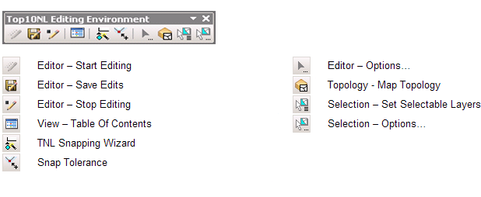
Objecten tekenen & muteren

Slide 4

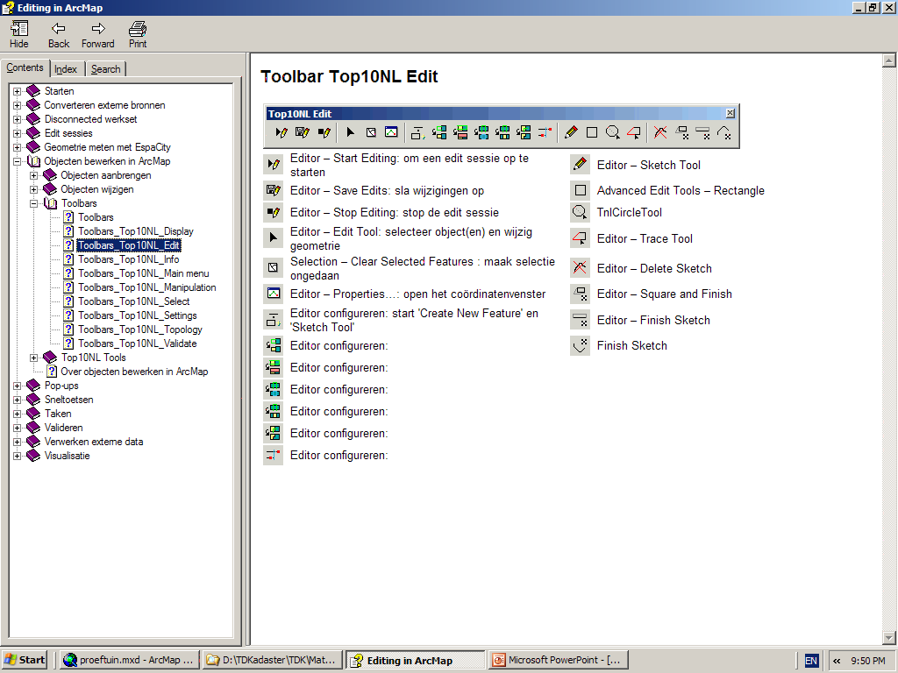
Objecten tekenen & muteren
1. Starten met tekenen
  2. Bewaar de getekende / gemuteerde objecten
    3. Stop met de teken sessie
1.
2.
3.

Slide 5
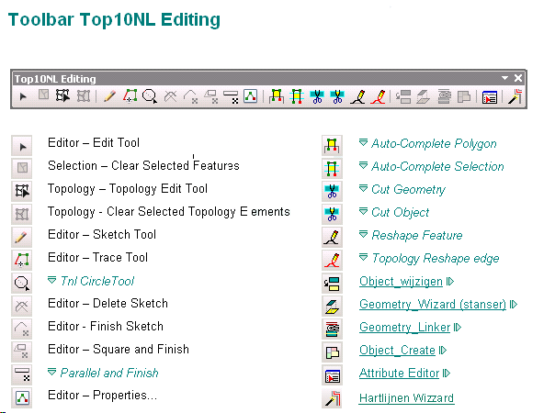
Objecten tekenen & muteren
Kjkkj

Slide 6
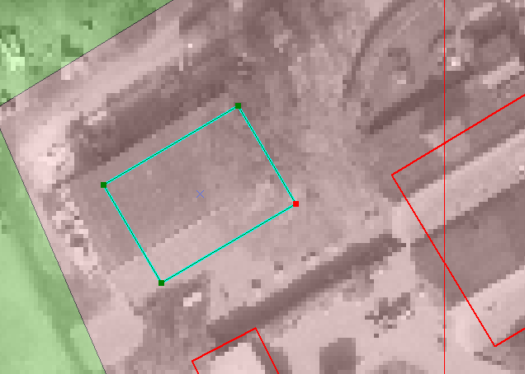
Objecten tekenen & muteren
Selecteren & deselecteren
Dubbelklik, dan worden
de knooppunten zichtbaar.
Met delete sketch kom je
weer uit deze modus.
3. Selectie
opheffen

Slide 7
Objecten tekenen & muteren
Sketch
Parallel and Finish
Square and Finish
Complete Edit Sketch
Delete Edit Sketch
Tnl Circle Tool
Trace Tool
Sketch Tool

Slide 8
Objecten tekenen & muteren
Sketch Tool
Sketch Tool:
Standaard modus na het kiezen
van een object definitie.
(alleen lijnen en vlakken)

Slide 9
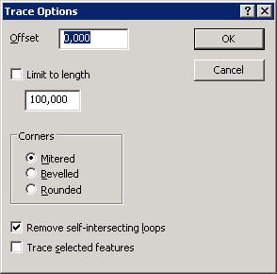
Objecten tekenen & muteren
Trace Tool:
Selecteer eerst de feature (het object) waarlangs je wilt
tracen
Keyboard toets o = offset
Hiermee geef je aan hoeveel ruimte
er moet zijn tussen de geselecteerde
Feature en het te tekenen object
Keyboard toets tab = flipover
(links/rechts van de feature)
Met deze optie trace je alleen via
geselecteerde objecten.
Vorm van
de hoeken

Slide 10
Objecten tekenen & muteren
Tnl Circle Tool
Tnl Circle Tool:
Voor het digitaliseren van ronde
objecten

Slide 11
Objecten tekenen & muteren
Complete Edit & Delete Edit Sketch
Complete Edit Sketch:
Wanneer je klaar bent met het
Tekenen van sketch. = F2
Delete Edit Sketch:
Hiermee verwijder je de totale
sketch

Slide 12
Objecten tekenen & muteren
Square and Finish & Parallel and Finish
Parallel and Finish:
Deze tool wordt vaak gebruikt
bij het digitaliseren van straten.
Een mooie evenwijdige straat is
het eindresultaat.
Werking: geef aan het begin de
breedte aan, digitaliseer de vorm
en eindig weer met de breedte.
Square and Finish:
Toepassing bijv. bij huis/Gebouw
Na activering van de tool zal de
sketch haaks afsluiten.

Slide 13
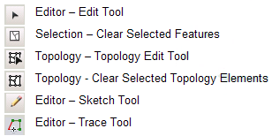

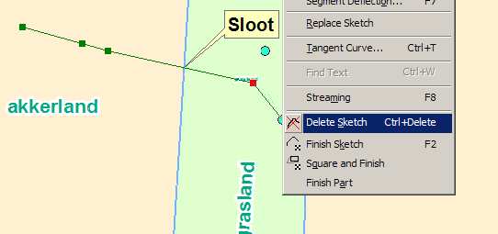
Objecten tekenen & muteren
Standaard tools
Standaard ArcMap tools
Standaard ook in context menu

Slide 14
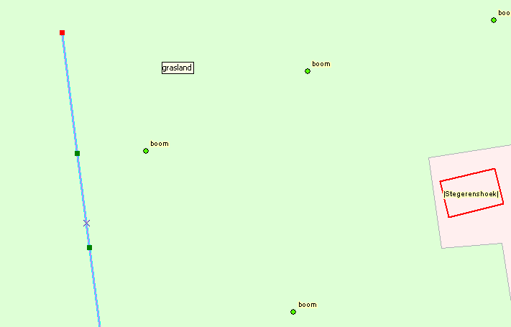
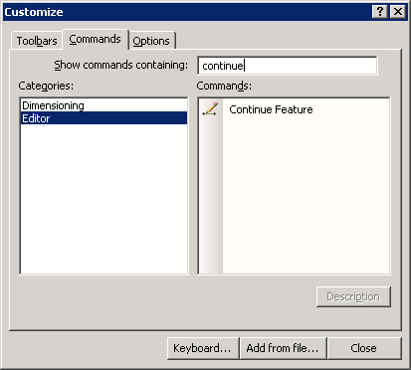
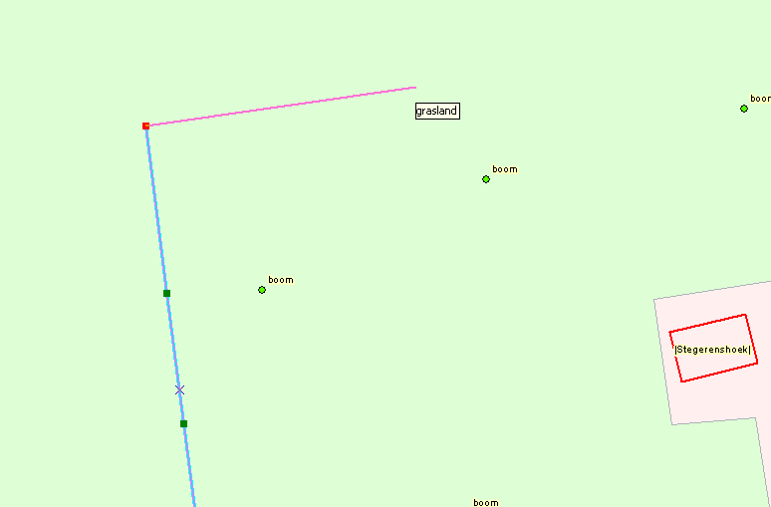
Continue Feature
Een handige tool als je een
bestaand lijnobject wilt
wijzigen.
2. Selecteer een lijn en dubbelklik op de
selectie zodat de vertexen zichtbaar worden.
3. Activeer de tool en je komt automatisch in de Sketch modus, je kunt nu het bestaande
object verder tekenen.
De rode vertex (Endpoint)
kun je eventueel wijzigen
dmv. de Flip tool.
1. Zoek in de customize dialog box naar
de tool. Tik in het zoekvenster
“continue” en sleep de knop naar een willekeurige plek

Slide 15
Oefening overzicht
Oefening:
Beantwoord de vragen a.d.h.v. de Powerpoints

